Slide 1


Прокуратура города Вологды разъясняет
Разрешения на строительство автоматически продлят на год.
Именно такие особенности действия ранее выданных разрешений на строительство объектов капстроительства, срок действия которых приходится на период
с 13 апреля по 01 августа 2022 г., установлены постановлением Правительства РФ от 02.04.2022 № 575.

Slide 2

Прокуратура города Вологды разъясняет
Постановлением Правительства РФ от 02.04.2022 № 575
Разрешено использование при проведении экспертизы проектной документации градостроительных планов, полуторалетний срок выдачи которых истечет в период с 13 апреля текущего года до 01 января 2023 г.

Slide 3

Прокуратура города Вологды разъясняет
Градостроительный план
На год продлен также установленный Градостроительным кодексом РФ срок использования указанной в таком градостроительном плане информации в целях подготовки проектной документации, выдачи разрешения на строительство и внесения в него последующих изменений.

Slide 4
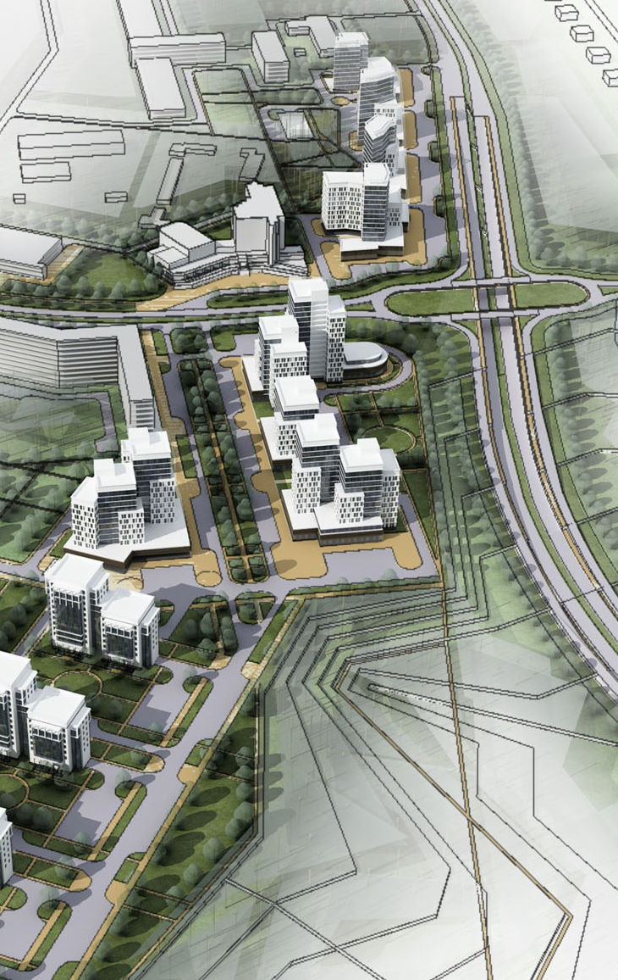
Прокуратура города Вологды разъясняет
Установлены и некоторые процедурные особенности на 2022 год порядка выдачи разрешительной документации.
К примеру, предельный срок согласования документации по планировке территории и её изменении задействованными в такой процедуре уполномоченными органами будет составлять не более 10 рабочих дней со дня поступления заявления, её утверждение - не более 15 рабочих дней.

Slide 5

Прокуратура города Вологды разъясняет
Одновременно сокращен перечень документов, которые потребуют у заявителя для принятия решения о выдаче разрешения на ввод объекта капстроительства в эксплуатацию.

